Slide 1
Graind
WebDB Projekt 2012 | Breil & Kaser

Slide 2
Idee
Time Tracking Webapp
Stundenplaner für Uni
willstdumichnacktsehen.de
Photokalender!

Slide 3
Warum?
Papierversion
Webversion
- Staubig
- Geostationär
- Keine (aktuellen) Termine
+ von Freunden gemacht
+ permanent sichtbar
+ weniger Stromverbrauch
- mehr Stromverbrauch
- Daten bei Google
- nicht für Omas
+ modern
+ überall dabei
+ leicht änderbar
+ aktuelle Termine enthalten
+ einfaches sharen
+ dynamische Anzeigedauer
+ wiederverwendbar
+ schöner
+ webscale
+ ECTS Punkte

Slide 4
Szenarien
Angezeigte Bilder wurden im selben Monat eines früheren Jahres aufgenommen.
Spezielles Foto an besonderen Tagen unterstreicht das Ereignis (Geburtstag der Oma, Hochzeitstag etc).
Fotokalender mit Freunden teilen.
Fotos der Freunde auf eigenem Kalender anzeigen.

Slide 5
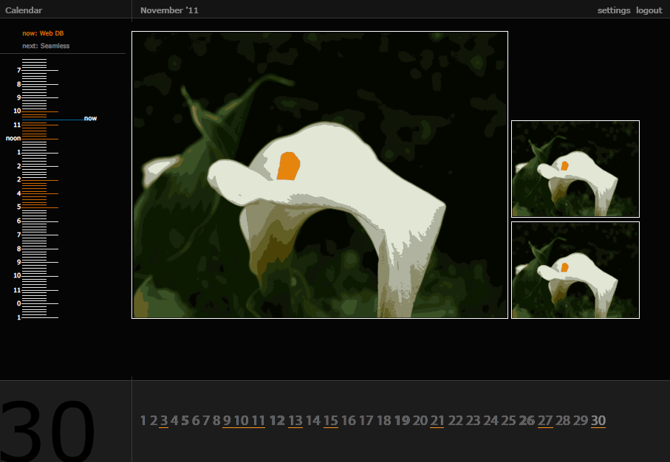
Design | GUI

Slide 6
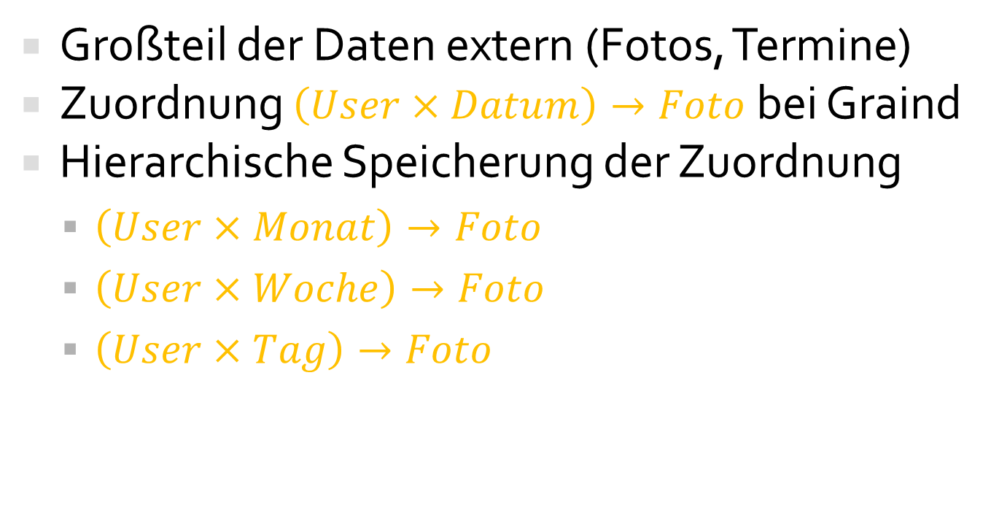
Design | DB
Großteil der Daten extern (Fotos, Termine)
Zuordnung $\left(User×Datum\right)→Foto$ bei Graind
Hierarchische Speicherung der Zuordnung
$\left(User×Monat\right)→Foto$
$\left(User×Woche\right)→Foto$
$\left(User×Tag\right)→Foto$

Slide 7
Design | Client-Server
Google Caledar
Browser
Google Picasa
Picasa-Proxy-Service
Graind-Service
Google Data API
postgreSQL
GWT RPC (Ajax / JSONP)
JDBC

Slide 8
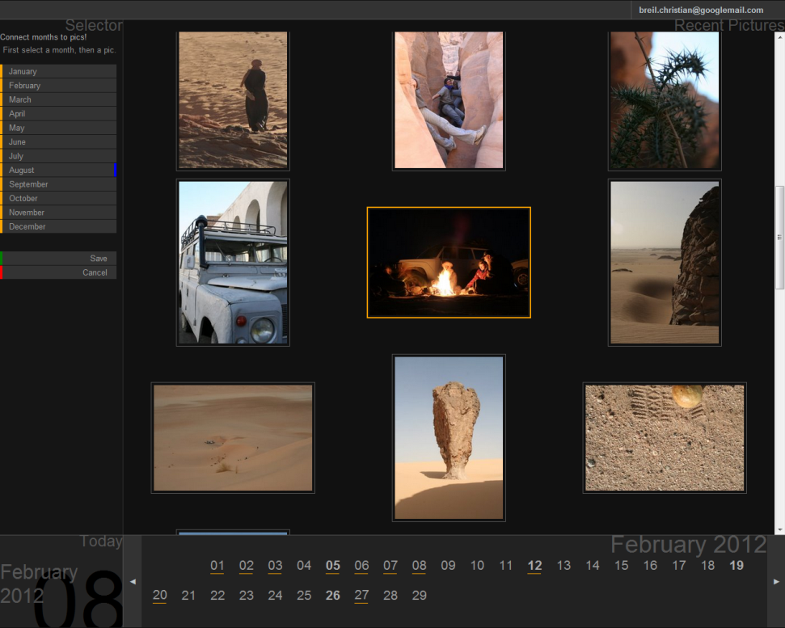
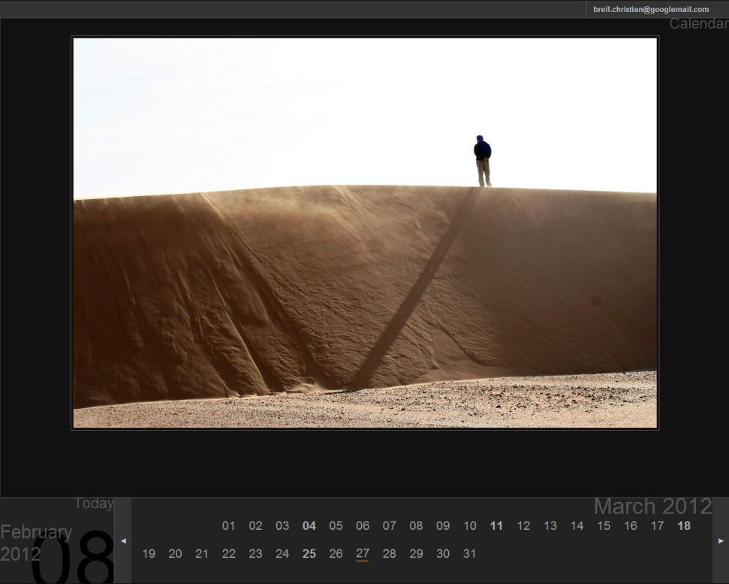
DEMO

